Slide 1
作业题
1．请用P、V操作实现4×100接力赛的同步过程，并说明所用信号量的作用和取值范围。
2．在某一自动测量系统中要完成采样、转换和显示等任务。采样过程把从传感器上得到的整型微电压值存入一个缓冲区，转换过程把微电压值从缓冲区取出，计算转换成量度值再存入该缓冲区，显示过程把缓冲区中的量度值取出并显示。用PV操作实现三个过程共享缓冲区的同步问题，并说明信号量的作用。
3.桌子上有一只盘子，每次只能放入一个水果。爸爸专向盘中放苹果，妈妈专向盘中放橘子，女儿专吃盘中的苹果，儿子专吃盘中的橘子。试用P、V操作实现父、母、儿、女进程的同步。

Slide 2
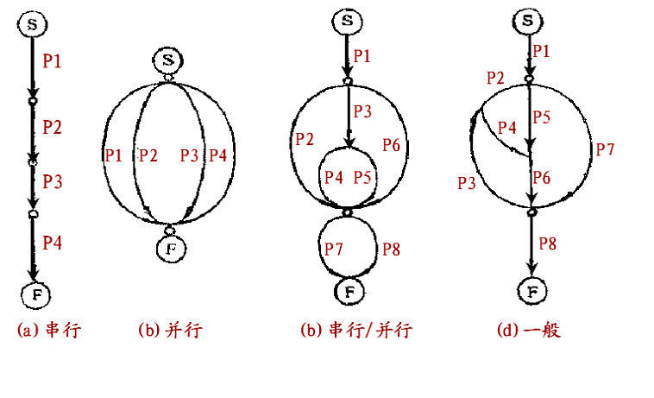
1．请用P、V操作实现4×100接力赛的同步过程，并说明所用信号量的作用和取值范围。
算法描述：
semaphore S₁₂=S₂₃=S₃₄=0;
cobegin
process P₁
begin
跑100米；
V(S₁₂);
end
process P₂
begin
P(S₁₂);
跑100米；
V(S₂₃);
end
process P₃
begin
P(S₂₃);
跑100米；
V(S₃₄);
end
process P₄
begin
P(S₃₄);
跑100米；
end
coend

Slide 3
2．在某一自动测量系统中要完成采样、转换和显示等任务。采样过程把从传感器上得到的整型微电压值存入一个缓冲区，转换过程把微电压值从缓冲区取出，计算转换成量度值再存入该缓冲区，显示过程把缓冲区中的量度值取出并显示。用PV操作实现三个过程共享缓冲区的同步问题，并说明信号量的作用。
算法描述：
semaphore S₁=1；
semaphore S₂=0;
semaphore S₃=0;
cobegin
process P_{采样}
begin
while (true)
{得到微电压值；
P(S₁);
存入缓冲区；
V(S₂);}
end
process P_{转换}
begin
P(S₂);
从缓冲区中取出
微电压值；
转换成量度值；
将量度值存入
缓冲区；
V(S₃);
goto Ls;
end
process P_{显示}
begin
Lp:P(S₃);
从缓冲区中取出
量度值；
V(S₁);
显示;
goto Lp;
end
coend
end

Slide 4
3.桌子上有一只盘子，每次只能放入一个水果。爸爸专向盘中放苹果，妈妈专向盘中放橘子，女儿专吃盘中的苹果，儿子专吃盘中的橘子。试用P、V操作实现父、母、儿、女进程的同步。
process P_{母}
begin
Lm:取一个橘子；
P(S₁);
放入橘子；
V(S₃);
goto Lm;
end
process P_{儿}
begin
Ls:P(S₃);
从盘中取橘子；
V(S₁);
吃橘子；
goto Ls;
end
process P_{女}
begin
Ld:P(S₂);
从盘中取苹果；
V(S₁);
吃苹果；
goto Ld;
end
coend
end
算法描述：
begin
sema S₁=1；（盘空）
sema S₂=0; （有苹果）
sema S₃=0; （有橘子）
cobegin
process P_{父}
begin
Lf:取一个苹果；
P(S₁);
放入苹果；
V(S₂);goto Lf;
end

